Slide 1
7.e Sieci konwolucyjne (CNN)
Ryszard Tuora

Slide 2
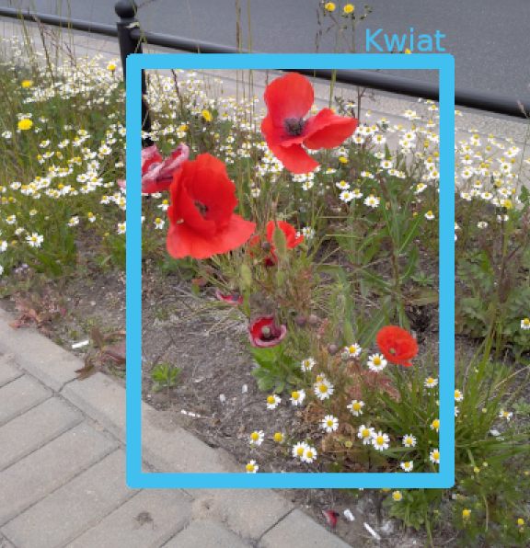
Rozpoznawanie obrazów:
Sieć przystosowana do danych o istotnej strukturze przestrzennej
Pozawala na stopniowe rozpoznawanie cech pochodzących z hierarchii abstrakcji (krawędzie, kształty, obiekty)
<number>

Slide 3
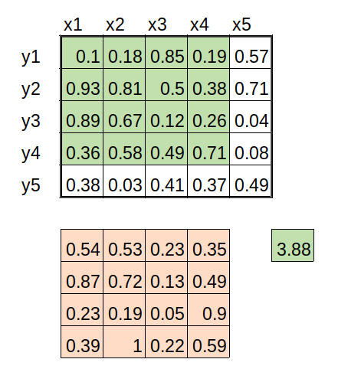
Konwolucja (splot):
Dane
Operacja konwolucji:
1. filtr przechodzi po macierzy
2. w każdym kroku następuje mnożenie po elementach (iloczyn Hadamarda), i sumowanie wyniku
Na wyjściu otrzymujemy zredukowany obraz danych - mapę cech.
Każdy krok może być liczony niezależnie, a więc paralelnie, na GPU
Filtr
Output
<number>

Slide 4
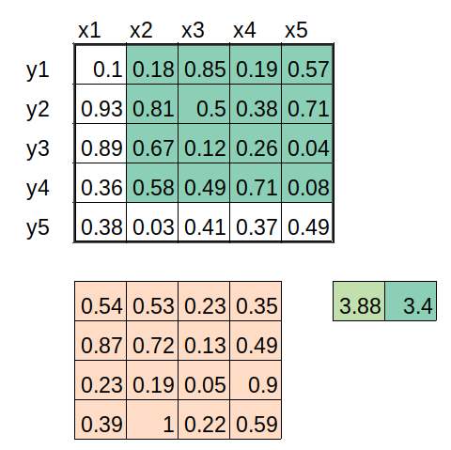
Konwolucja (splot):
Operacja konwolucji:
1. filtr przechodzi po macierzy
2. w każdym kroku następuje mnożenie po elementach (iloczyn Hadamarda), i sumowanie wyniku
Na wyjściu otrzymujemy zredukowany obraz danych - mapę cech.
Każdy krok może być liczony niezależnie, a więc paralelnie, na GPU
<number>

Slide 5
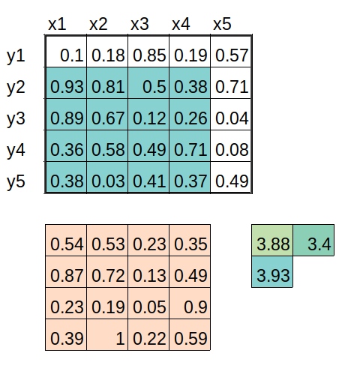
Konwolucja (splot):
Operacja konwolucji:
1. filtr przechodzi po macierzy
2. w każdym kroku następuje mnożenie po elementach (iloczyn Hadamarda), i sumowanie wyniku
Na wyjściu otrzymujemy zredukowany obraz danych - mapę cech.
Każdy krok może być liczony niezależnie, a więc paralelnie, na GPU
<number>

Slide 6
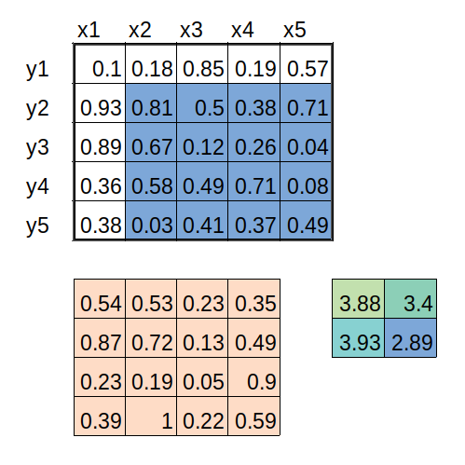
Konwolucja (splot):
Operacja konwolucji:
1. filtr przechodzi po macierzy
2. w każdym kroku następuje mnożenie po elementach (iloczyn Hadamarda), i sumowanie wyniku
Na wyjściu otrzymujemy zredukowany obraz danych - mapę cech.
Każdy krok może być liczony niezależnie, a więc paralelnie, na GPU
<number>

Slide 7
Konwolucja 1D:
… uznaliśmy, że nie wytrzyma takiego tempa ...
Konwolucja 1D, oznacza, że okno przesuwa się tylko w jednym wymiarze (drugi wymiar musi być pokryty w całości)
Odpowiednia do danych jednowymiarowych (jak np. dane tekstowe)
Pozwala konstruować mapę cech w tekście, np. ngramów, lub struktur syntaktycznych.
… uznaliśmy, że nie wytrzyma takiego tempa ...
… uznaliśmy, że nie wytrzyma takiego tempa ...
… uznaliśmy, że nie wytrzyma takiego tempa ...
… uznaliśmy, że nie wytrzyma takiego tempa ...
<number>

Slide 8
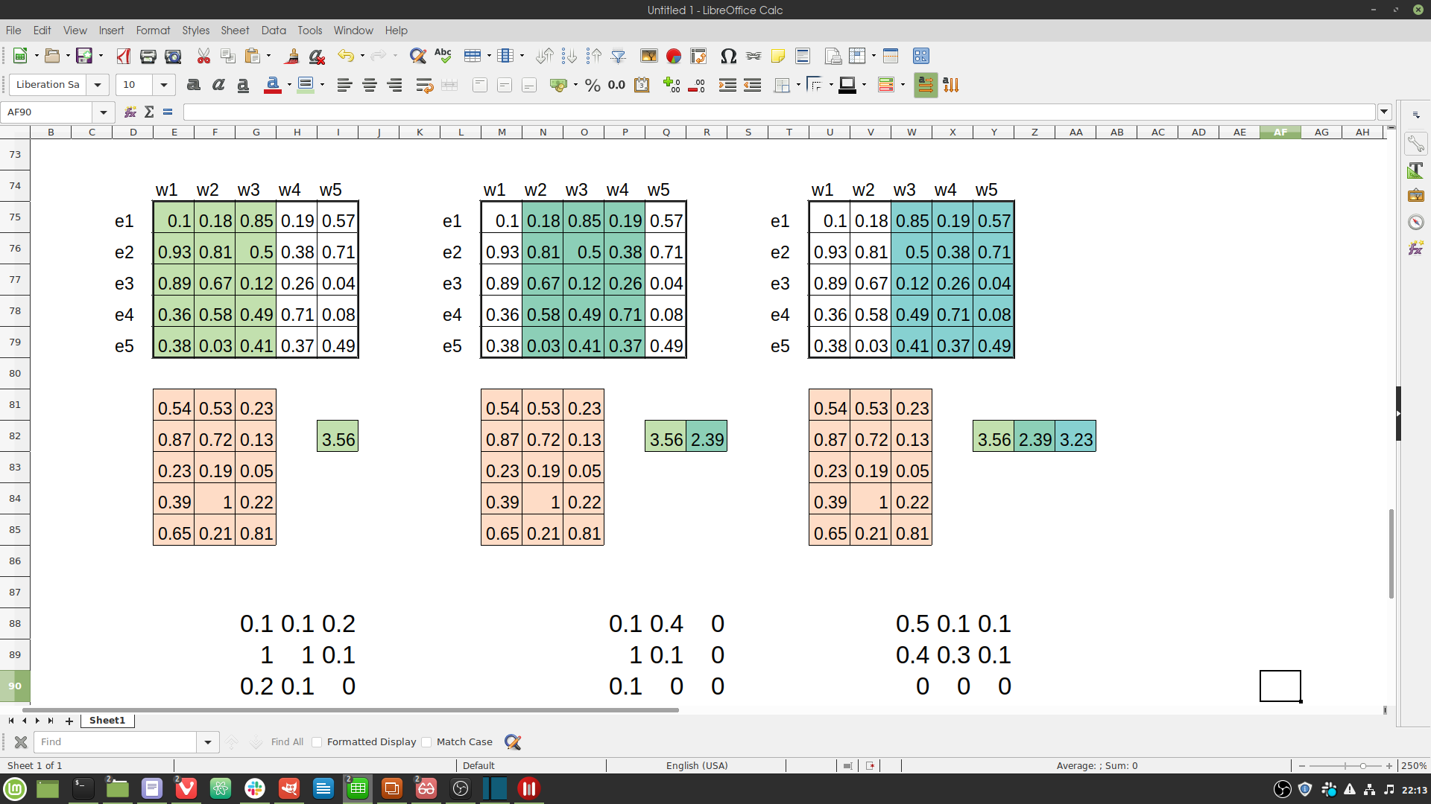
Konwolucja 1D:
Konwolucja 1D, oznacza, że okno przesuwa się tylko w jednym wymiarze (drugi wymiar musi być pokryty w całości)
Odpowiednia do danych jednowymiarowych (jak np. dane tekstowe)
Pozwala konstruować mapę cech w tekście, np. ngramów, lub struktur syntaktycznych.
<number>

Slide 9
Konwolucja 1D:
Konwolucja 1D, oznacza, że okno przesuwa się tylko w jednym wymiarze (drugi wymiar musi być pokryty w całości)
Odpowiednia do danych jednowymiarowych (jak np. dane tekstowe)
Pozwala konstruować mapę cech w tekście, np. ngramów, lub struktur syntaktycznych.
<number>

Slide 10
Konwolucja 1D:
Konwolucja 1D, oznacza, że okno przesuwa się tylko w jednym wymiarze (drugi wymiar musi być pokryty w całości)
Odpowiednia do danych jednowymiarowych (jak np. dane tekstowe)
Pozwala konstruować mapę cech w tekście, np. ngramów, lub struktur syntaktycznych.
<number>

Slide 11
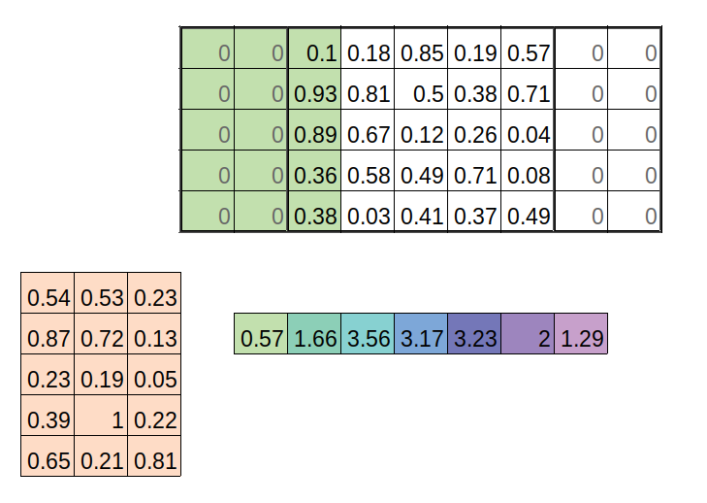
Parametry warstwy konwolucyjnej 1D:
Gdzie:
N – szerokość wyjścia
W – szerokość wejścia
F – szerokość filtra
P - szerokość paddingu z każdej strony
S – długość kroku (stride)
$N=\frac{W−F+2P}{S}+1$
<number>

Slide 12
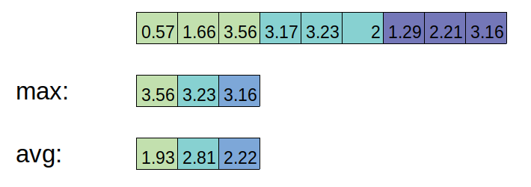
Pooling:
Konwolucja przeważnie zwiększa wymiarowość danych
Bardzo popularne jest stosowanie poolingu (podpróbkowania) do redukcji wymiarowości.
Pooling może zmniejszać ryzyko nadmiernego dopasowania.
Pooling pozwala także na pominięcie drobnych różnic w położeniu cech – location invariance.
<number>

Slide 13
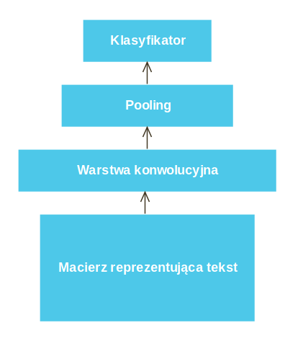
Typowa architektura:
Nx(Konwolucja → Aktywacja → Pooling) → Klasyfikator
Jeśli ważna jest niezależność od długości tekstów możemy:
- Stosować skracanie danych lub padding
- Podłączyć warstwę rekurencyjną
- Stosować global pooling
<number>

Slide 14



Dziękujemy za uwagę.
Podziel się opinią ze szkolenia @sagespl na
<number>

